Slide 1
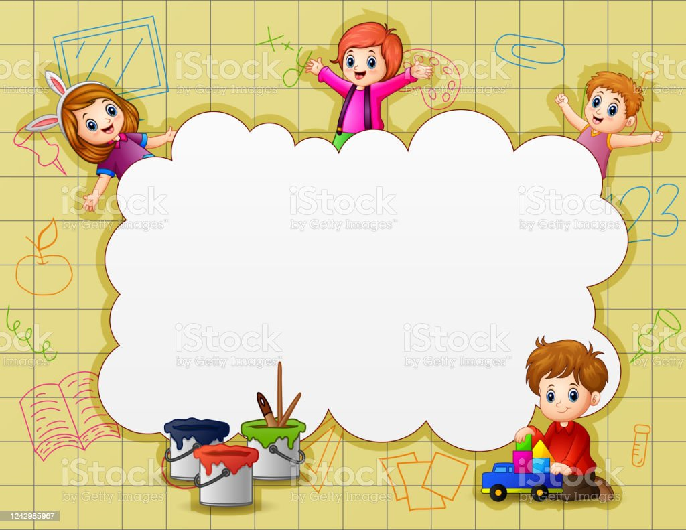
KHỞI ĐỘNG

Slide 2
CHÀO MỪNG CÁC BẠN
ĐẾN VỚI TIẾT HỌC NGỮ VĂN 6

Slide 3

TRÒ CHƠI AI NHANH HƠN AI
Trò chơi là hệ thống câu hỏi gồm 4 câu, bạn nào trả lời nhanh nhất và chính xác nhiều câu hỏi nhất sẽ là người chiến thắng trong trò chơi, nhận được 1 điểm cộng

Slide 4


TRÒ CHƠI AI NHANH HƠN AI
Câu 1: Đây là một từ có 2 tiếng, gồm 4 chữ cái chỉ tên một kiểu văn bản mà các em đã thường xuyên tạo lập trong chương trình Tiếng việt ở Tiểu học
TỰ SỰ

Slide 5



TRÒ CHƠI AI NHANH HƠN AI
Câu 2: Tên của văn bản đầu tiên trong chương trình Ngữ văn 6?
BÀI HỌC ĐƯỜNG ĐỜI ĐẦU TIÊN

Slide 6


TRÒ CHƠI AI NHANH HƠN AI
Câu 3: Nhân vật chính trong văn bản “Bài học đường đời đầu tiên”?
DẾ MÈN

Slide 7



TRÒ CHƠI AI NHANH HƠN AI
Câu 4: Trong văn bản “Bài học đường đời đầu tiên”, Dế Mèn đã kể lại trải nghiệm đáng nhớ nào?
Dế Mèn trêu chị Cốc rồi chui vào trong hang. Chị Cốc thấy Dế choắt ở cửa hang tưởng Dế Choắt trêu mình nên đã đánh chết Dế Choắt. Dế Mèn hối hận và rút ra bài học đường đời đầu tiên.

Slide 8
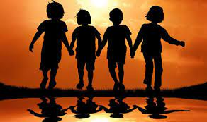
BÀI 1: TÔI VÀ CÁC BẠN
TIẾT 9 - 10: VIẾT
VIẾT BÀI VĂN KỂ LẠI MỘT TRẢI NGHIỆM CỦA EM

Slide 9
HÌNH THÀNH KIẾN THỨC

Slide 10

Được kể từ người kể chuyện ngôi thứ nhất.
Yêu cầu đối với bài văn kể lại một trải nghiệm
Giới thiệu được trải nghiệm đáng nhớ.
Tập trung vào sự việc đã xảy ra.
Thể hiện được cảm xúc của người viết trước sự việc được kể.

Slide 11

PHÂN TÍCH
BÀI VIẾT THAM KHẢO

Slide 12
NGƯỜI BẠN NHỎ
Câu chuyện xảy ra đã hơn một năm rồi, nhưng mỗi lần nhớ lại, tôi vẫn thấy mọi điều hiện lên thật rõ rệt. Bởi vì, trải nghiệm với người bạn nhỏ ấy là câu chuyện đáng nhớ với cả ba mẹ con tôi.
Hồi ấy, khi tôi vào lớp 5 và Bông lên lớp 3, gia đình tôi chuyển nhà. Bông và tôi thích cái nhà mới vì nó có những phòng xép như phòng búp bê. Nhưng một đêm, Bông khóc ré lên: “Mẹ ơi! Con gì cắn chân con”. Mẹ phải bế Bông ra phòng ngoài rộng hơn. Nửa đêm, mẹ bật dậy và than: “Trời đất, hóa ra chuột gặm cả chân mẹ! Thế này mà nó cắn chân các con thì nguy hiểm quá!”.

Slide 13
Hôm sau, bà ngoại gửi ngay cho ba mẹ con chúng tôi một chú mèo mun, lông đen mượt. Mẹ bảo: “Có anh bạn này trông nhà cho mẹ con mình, lũ chuột sợ lắm đấy!”. Bông và tôi đặt tên cho nó là Mun. Mun của chúng tôi mới chỉ là một chú mèo con, nhưng nó có tính cách và tư thế của một con hổ dung mãnh. Từ lúc có Mun, chắc sợ ánh mắt xanh lét trong đêm trông dữ tợn của nó mà chẳng con chuột nào dám bén mảng vào cái xép búp bê của Bông và tôi nữa.
Bỗng một buổi chiều, cả mẹ, cả Bông và tôi trở về mà không thấy Mun lao ra cửa meo meo rối rít như mọi ngày. Hai chị em tôi tìm kiếm và gọi mãi nhưng không thấy Mun thưa. Nhiều ngày sau, vẫn chẳng thấy Mun trở về. Bông khóc, tôi cũng khóc vì nhớ Mun. Mẹ an ủi chúng tôi: “Chắc Mun mải chơi hay rình bắt chuột, quên đường về nên đã vào nhà một bạn nào đó cũng rất yêu mèo”.

Slide 14

Đó là lần đầu tiên chúng tôi trải nghiệm nỗi buồn mất một người bạn. Từ quê, bà ngoại lại gửi lên một bạn mèo vằn làm vệ sĩ. Vằn cũng được cả nhà yêu quý, nhưng chẳng ai quên được Mun, người bạn nhỏ - vệ sĩ đầu tiên của chúng tôi.
(Bài làm của học sinh)

Slide 15
Hồi ấy, khi tôi vào lớp 5 và Bông lên lớp 3, gia đình tôi chuyển nhà. Bông và tôi thích cái nhà mới vì nó có những phòng xép như phòng búp bê. Nhưng một đêm, Bông khóc ré lên: “Mẹ ơi! Con gì cắn chân con”. Mẹ phải bế Bông ra phòng ngoài rộng hơn. Nửa đêm, mẹ bật dậy và than: “Trời đất, hóa ra chuột gặm cả chân mẹ! Thế này mà nó cắn chân các con thì nguy hiểm quá!”.
Hôm sau, bà ngoại gửi ngay cho ba mẹ con chúng tôi một chú mèo mun, lông đen mượt. Mẹ bảo: “Có anh bạn này trông nhà cho mẹ con mình, lũ chuột sợ lắm đấy!”. Bông và tôi đặt tên cho nó là Mun. Mun của chúng tôi mới chỉ là một chú mèo con, nhưng nó có tính cách và tư thế của một con hổ dung mãnh. Từ lúc có Mun, chắc sợ ánh mắt xanh lét trong đêm trông dữ tợn của nó mà chẳng con chuột nào dám bén mảng vào cái xép búp bê của Bông và tôi nữa.
Bỗng một buổi chiều, cả mẹ, cả Bông và tôi trở về mà không thấy Mun lao ra cửa meo meo rối rít như mọi ngày. Hai chị em tôi tìm kiếm và gọi mãi nhưng không thấy Mun thưa. Nhiều ngày sau, vẫn chẳng thấy Mun trở về. Bông khóc, tôi cũng khóc vì nhớ Mun. Mẹ an ủi chúng tôi: “Chắc Mun mải chơi hay rình bắt chuột, quên đường về nên đã vào nhà một bạn nào đó cũng rất yêu mèo”.

Slide 16

Hoạt động nhóm
5 phút
1
PHT
SỐ 1
Bài viết “Người bạn nhỏ” tập trung vào các sự việc nào?
2
3
4

Slide 17
Bài viết tập trung vào các sự việc
Sự việc 1
Ngôi nhà mới của ba mẹ con rất xinh xắn nhưng có nhiều chuột.
Sự việc 2
Bà ngoại gửi cho ba mẹ con một chú mèo mun.
Sự việc 3
Ngôi nhà nhỏ đã thay đổi từ khi có Mun.
Sự việc 4
Một buổi chiều, Mun đã bị mất tích.

Slide 18
Mục đích viết: Kể lại một trải nghiệm cá nhân để chia sẻ với người đọc.
Người đọc: Thầy cô, bạn bè, người thân và những người quan tâm tới trải nghiệm mà em chia sẻ.

Slide 19
Để viết được bài văn kể lại trải nghiệm của em, theo em, chúng ta phải thực hiện những bước nào?
1. Trước khi viết: Lựa chọn đề tài, tìm ý và lập dàn ý
2. Viết bài
3. Chỉnh sửa bài viết

Slide 20
Tìm ý cho bài văn kể lại một trải nghiệm của bản thân
Đó là câu chuyện gì? Xảy ra khi nào? Ở đâu?
Những ai có liên quan đến câu chuyện? Họ nói và làm gì?
Điều gì xảy ra, theo thứ tự thế nào?
Vì sao câu chuyện lại xảy ra như vậy?
Cảm xúc của em như thế nào khi câu chuyện diễn ra và khi kể lại câu chuyện?

Slide 21
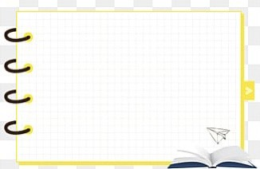
1. Mở bài: Giới thiệu câu chuyện.
2. Thân bài: kể lại diễn biến câu chuyện
+ Giới thiệu thời gian, không gian xảy ra câu chuyện và nhân vật có liên quan.
+ Kể lại các sự việc trong câu chuyện
LẬP DÀN Ý
3. Kết bài: Kết thúc câu chuyện và cảm xúc của người viết.

Slide 22
- Người kể chuyện ở ngôi thứ nhất.
VIẾT BÀI
- Sử dụng các yếu tố của truyện như: cốt truyện, nhân vật…để kể.

Slide 23
LUYỆN TẬP VẬN DỤNG

Slide 24
PHIẾU HỌC TẬP SỐ 3
Thực hành viết phần mở bài của bài văn kể lại một trải nghiệm của em.

Slide 25
GIAO NHIỆM VỤ VỀ NHÀ
- Hoàn thiện cả bài viết.
- Chuẩn bị bài viết, vở viết, giờ sau thực hiện viết cá nhân.

